Slide 1
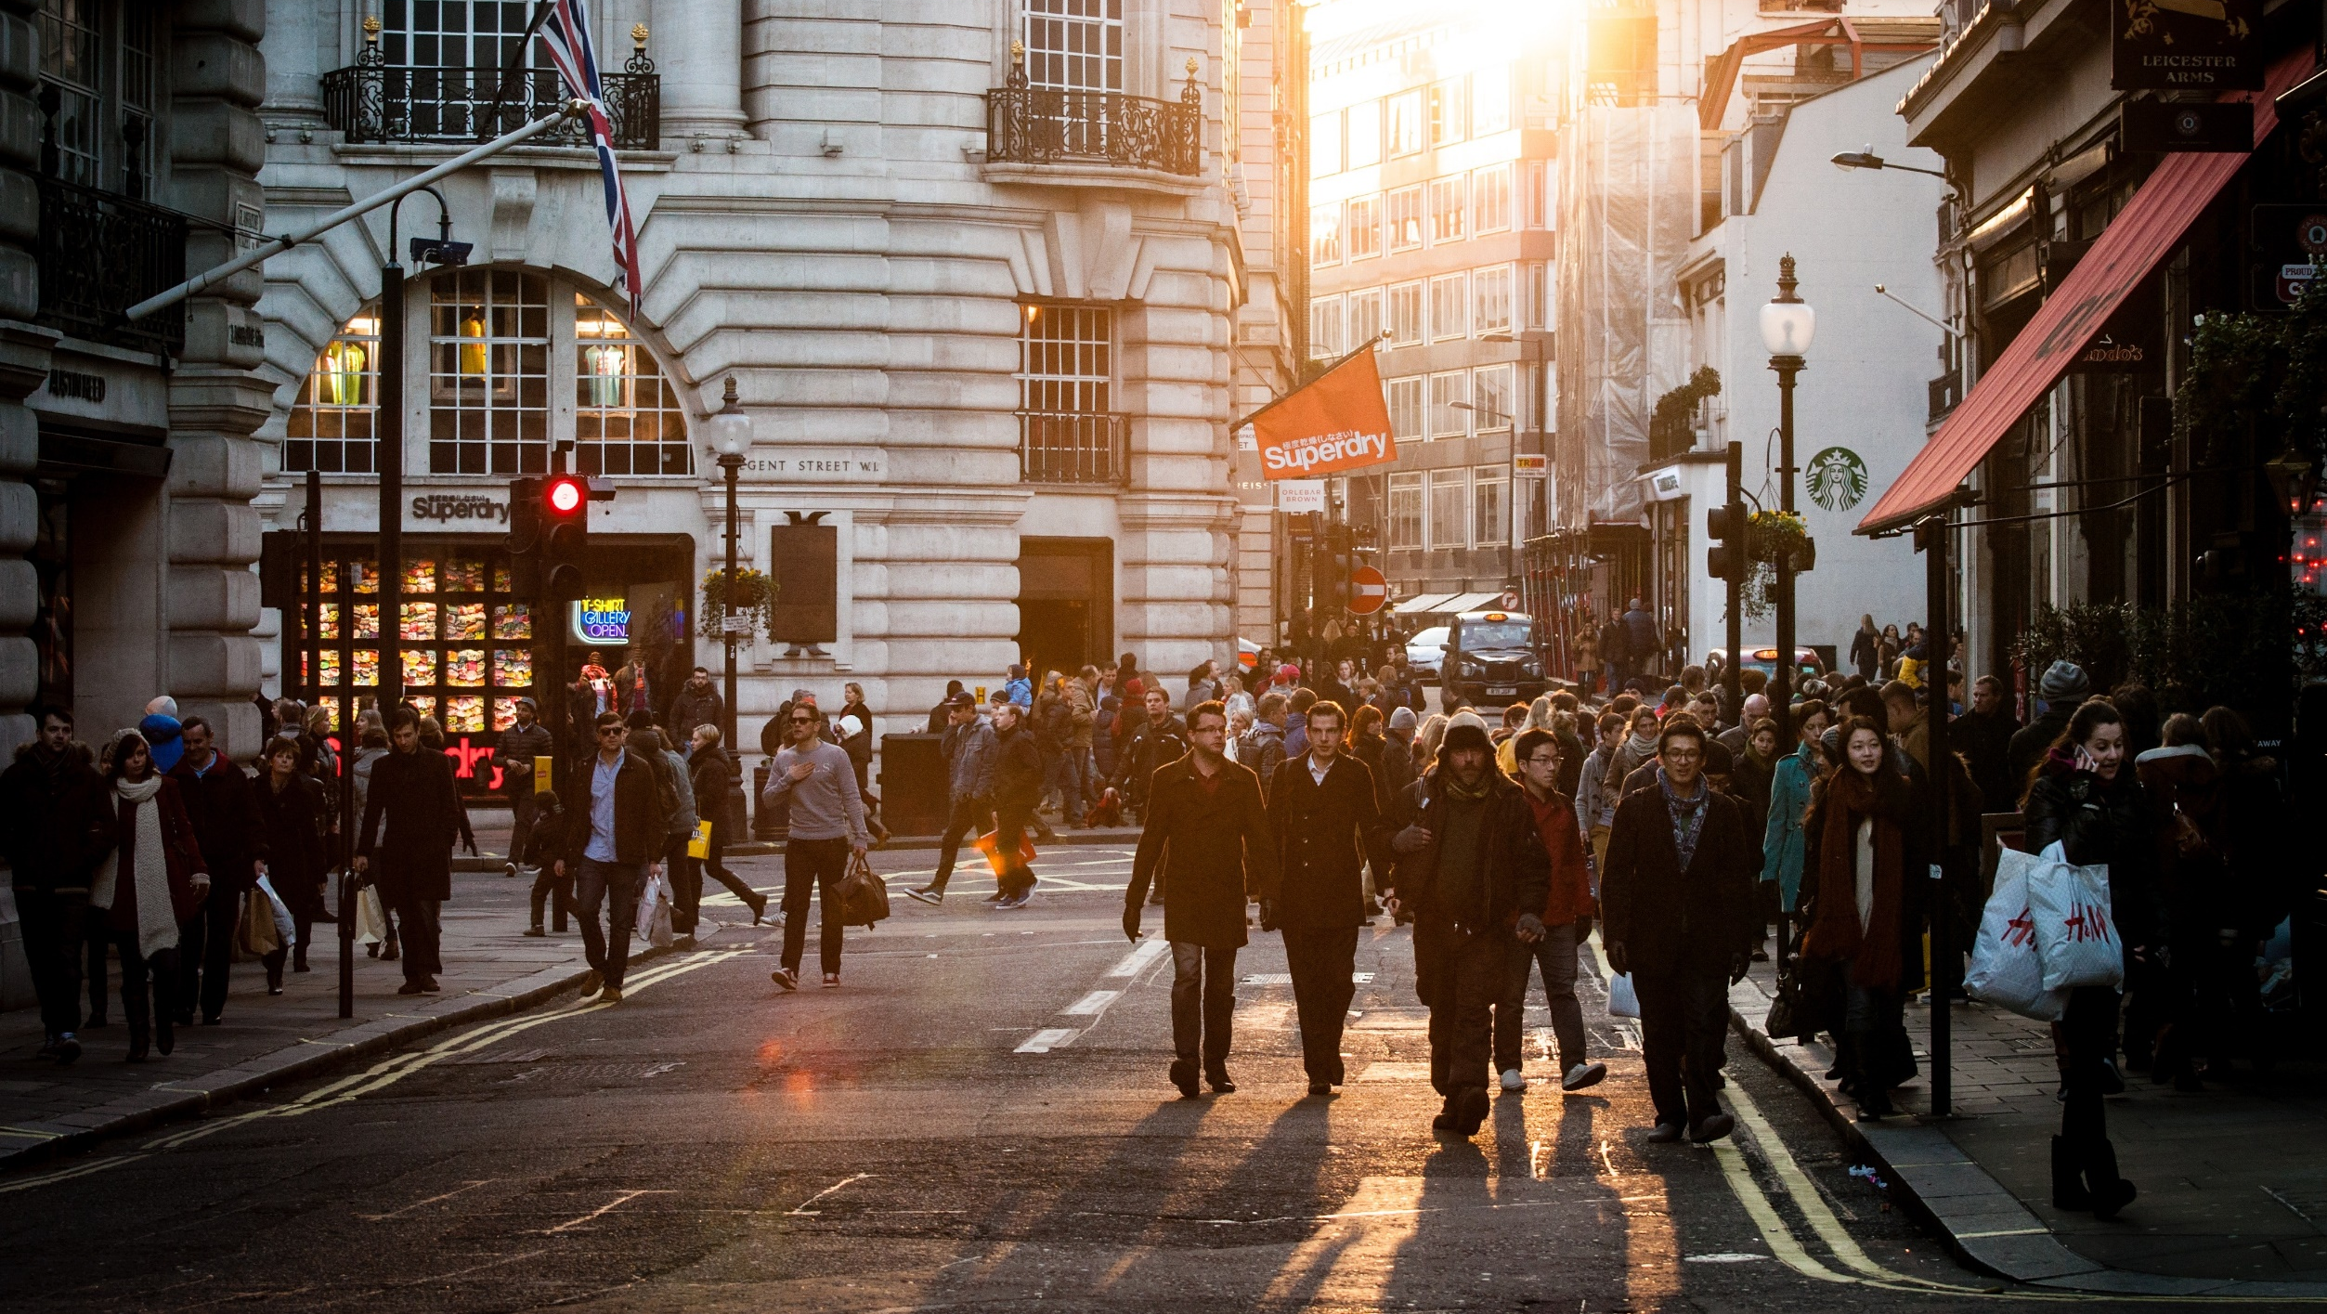
EKONOMIKA
BLOK IV.
Ing. Kamila Tišlerová, Ph.D.

Slide 2
Zadání seminární práce
Forma: aplikační studie
Tématika: mindfulness
Jazyk: český
Zdroj: přednáška
Cíl: aplikace pro rozvoj managementu

Slide 3
Národní hospodářství
Soukromý x veřejný
Sektory:
Primární (těžba surovin, zemědělství)
Sekundární (zpracovatelský průmysl)
Terciární (služby)
Kvartérní (znalostní – věda, výzkum)
Ziskový x neziskový

Slide 4
Neziskovky
Státní neziskové organizace (poskytování veřejných služeb – školství)
Nestátní neziskové organizace (spolky, nadace), obecně prospěšná činnost
Neziskový soukromý sektor – dílčí část, služby přinášející užitek (nezaloženo na zisku)

Slide 5
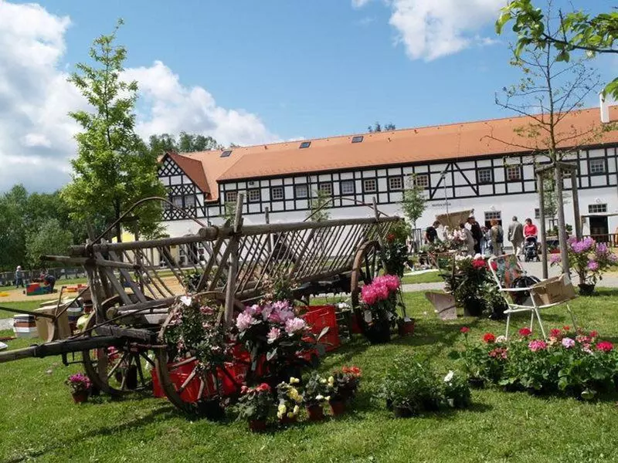
Veřejný statek
Nerivalitní spotřeba (nesnižuje se užitek při použití jednou osobou)
Nevylučitelnost (nelze vyloučit – černý pasažér)
Jak ho udržovat

Slide 6
Národohospodářské agregáty
= ukazatele stavu ekonomiky

Slide 7
Životní úroveň
Reálná mzda (mzda x náklady) – množství výrobků a služeb, které je možné za nominální mzdu koupit
Čas práce nutné k dosažení daného příjmu – čas nutný k příjmu, za který lze koupit….
Srovnání prostřednictvím jednotné měny (převod)

Slide 8
Životní úroveň

Slide 9
Ukazatele
HDP
Mimoekonomické faktory (černá, šedá ekonomika)
Čistý ekonomický blahobyt
Ekonomický růst = tempo růstu

Slide 11
HDP 2021 = 2455 mld
HDP 2022 = 2500 mld
Tempo?

Slide 13
Co ovlivňuje ekonomický růst (faktory)?

Slide 14
Extenzivní faktory růstu – zvyšování vstupů
Intenzivní faktory – vyšší využití stávajících zdrojů (cirkulární ekonomika)

Slide 15
PROJEKT
CIRKULÁRNÍ EKONOMIKA

Slide 17
Hospodářský cyklus
Konjunktura – ekonomický růst, rozmach, zvyšují se přírůstky HDP
Recese – pokles ve výkonnosti ekonomiky, zpomaluje tempo růstu až na nulu (ekonomika může růst celkově)
Krize – klesá HDP a to zvyšujícím se tempem
Oživení – odraz ode dna, pomalý růst (přírůstky HDP mohou být záporné, ale celkově ekonomika roste)

Slide 18
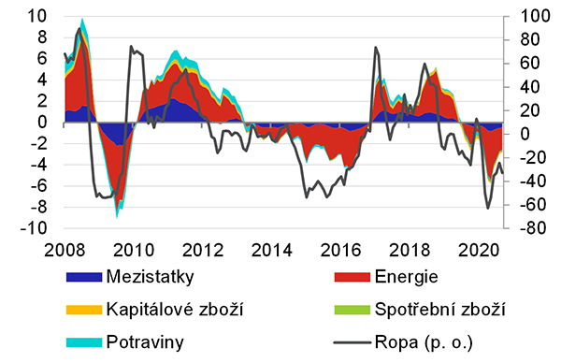

Slide 19
Příčiny cyklického vývoje?

Slide 20
Děkuji za pozornost
Ing. Kamila Tišlerová, Ph.D.

